Slide 1

ระบบร้องเรียนปัญหา กรณีศึกษามหาวิทยาลัยบูรพา วิทยาเขตสระแก้ว
Problem Complaint System : A Case Study of Burapha University Sakaeo Campus
ปุญญฤทธิ์ กล้าผจญ, กิตติศักดิ์ อ่อนเอื้อน และ พงช์ศนัญ ชาญชัยชิณวรฒ์ มหาวิทยาลัยบูรพา วิทยาเขตสระแก้ว
Notes:
Good morning. My name is Punyarit Klaphachon,
curently I'm a junior student in Falcuty of Science and Social Sciences
Major of Information technology and business innovation
At Burapha university sakaeo campus
and I'm here today to present my research paper of a
Software development system called problem
complaint system: A case study of Burapha University

Slide 2
ABSTRACT
The objectives of Problem Complaint System : A Case Study of Burapha University Sakaeo Campus are
to study, analyze, design and develop a problem complaint system
to get a problem complaint system
to obtain a database of complaints and operational results
to facilitate staff, students and work department that involve into solves the problem.
The complaint system can perform tasks by dividend into 3 parts
administrators are able to login to the system, manage complaints, manage operations, manage user’s information, and manage usages of users account in the system.
members are able to login to the system and manage complaints that user create.
employees are able to login to the system, manage complaints and manage operations.
This web application development research has developed the system with PHP programming language and MySQL database to store data.

Slide 3
บทคัดย่อ
งานวิจัยเรื่อง ระบบร้องเรียนปัญหา กรณีศึกษามหาวิทยาลัยบูรพา วิทยาเขตสระแก้ว มีวัตถุประสงค์ในการพัฒนาระบบได้แก่
1) เพื่อศึกษา วิเคราะห์ ออกแบบ และพัฒนาระบบร้องเรียนปัญหา
2) เพื่อได้ระบบร้องเรียนปัญหา
3) เพื่อได้ฐานข้อมูลคำร้องเรียนและผลการดำเนินงาน
4) เพื่ออำนวยความสะดวกแก่บุคลากร นิสิต และพนักงาน รวมถึงหน่วยงานที่ดำเนินการแก้ไขปัญหา
โดยผู้จัดทำงานวิจัยได้พัฒนาระบบฯ ด้วยโปรแกรมภาษาพีเอชพี (PHP) และใช้ฐานข้อมูลมายเอสคิวแอล (MySQL) ในการจัดเก็บข้อมูล
Notes:
แนะนำตัวภาษาไทย
ผมนายปุญญฤทธิ์ กล้าผจญ นักศึกษาชั้นปีที่ 3
สาขาวิชาเทคโนโลยีสารสนเทศ และนวัตกรรมทางธุรกิจ
คณะวิทยาศาสตร์และสังคมศาสตร์
มหาวิทยาลัยบูรพา วิทยาเขตสระแก้ว
จะนำเสนองานวิจัยเรื่อง ระบบร้องเรียนปัญหา กรณีศึกษามหาวิทยาลัยบูรพา วิทยาเขตสระแก้ว
ที่ได้จัดทำและเป็นส่วนนึงของชิ้นงานในรายวิชา สัมมนาเทคโนโลยีสารสนเทศ

Slide 4
การดำเนินงานวิจัย
การพัฒนาโปรแกมแบบเอสดีแอลซี (SDLC) Software development life cycle แบ่งการทำงานทั้งหมดที่เกี่ยวข้องกับการพัฒนาโปรแกรม เช่น การวางแผน การเขียนโปรแกรม การทดสอบ เป็นต้น มีขั้นตอนดังนี้
การวิเคราะห์ความต้องการของระบบ
การวางแผนการทำงาน
การออกแบบโปรแกรม
การเขียนโปรแกรม
การทดสอบโปรแกรม
การนำโปรแกรมไปใช้งานจริง
การบำรุงรักษาโปรแกรม

Slide 5
ขอบเขตของการพัฒนาระบบ
ระบบสามารถดำเนินงานในส่วนของผู้ดูแลระบบได้แก่ สามารถเข้าสู่ระบบ จัดการคำร้องเรียน จัดการผลการดำเนินงาน จัดการข้อมูลผู้ดูแลระบบ จัดการสิทธิ์การใช้งานของพนักงานและสมาชิกได้
การทำงานของสมาชิกได้แก่ สามารถเข้าสู่ระบบ จัดการคำร้องเรียน
การทำงานของพนักงานได้แก่ สามารถเข้าสู่ระบบ จัดการคำร้องเรียน จัดการผลการดำเนินงานได้

Slide 6
การดำเนินงานวิจัย (วิเคราะห์ระบบ)
ศึกษาความเป็นไปได้ของระบบ และวิเคราะห์รูปแบบกระบวนทำงานของระบบเดิม ผ่านแผนภาพการไหลของงานหรือแอคทิวิตี้ ไดอะแกรม (Activity Diagram) เพื่ออธิบายกระบวนการทำงานของระบบเดิม

Slide 7
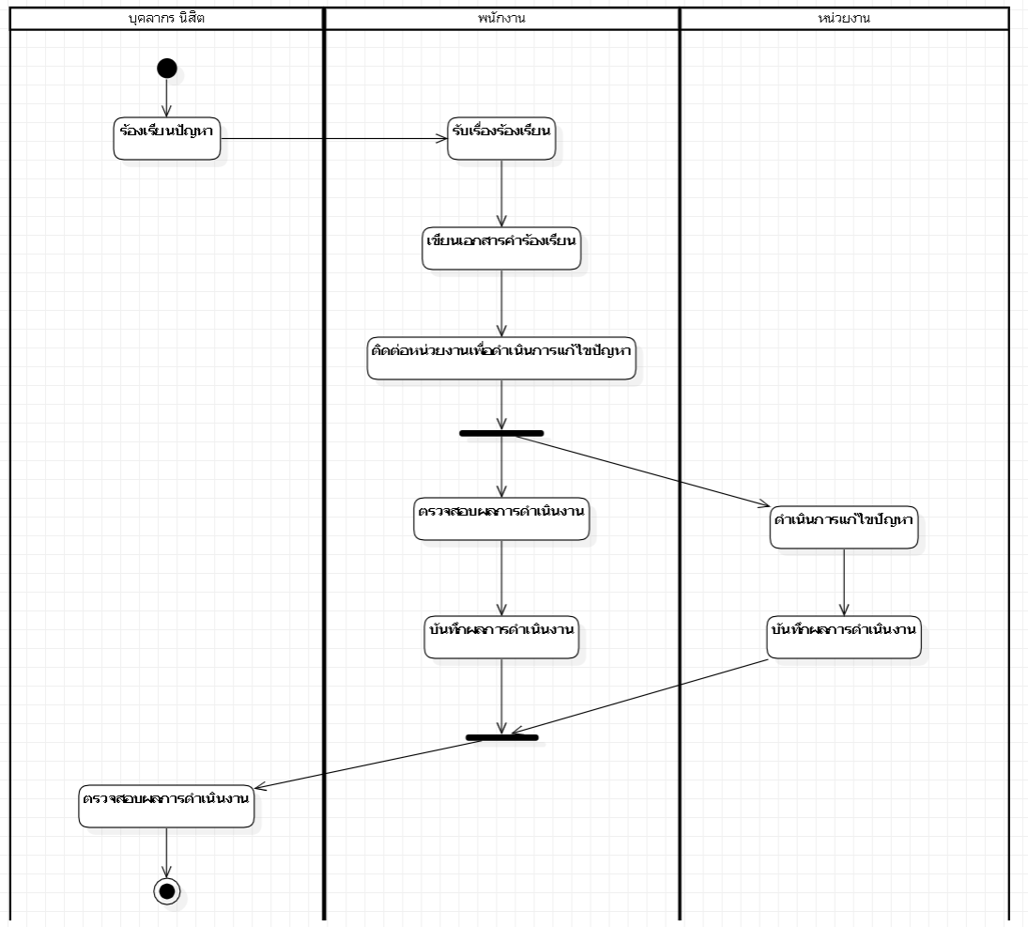
Activity Diagram ของระบบร้องเรียนเดิม

Slide 8
การดำเนินงานวิจัย (วิเคราะห์ระบบ)
วิเคราะห์การทำงานของระบบโดยใช้ยูสเคส ไดอะแกรม (Use Case Diagram) เพื่ออธิบายฟังก์ชันการทำงาน และขอบเขตของระบบที่พัฒนาขึ้นมาใหม่

Slide 9
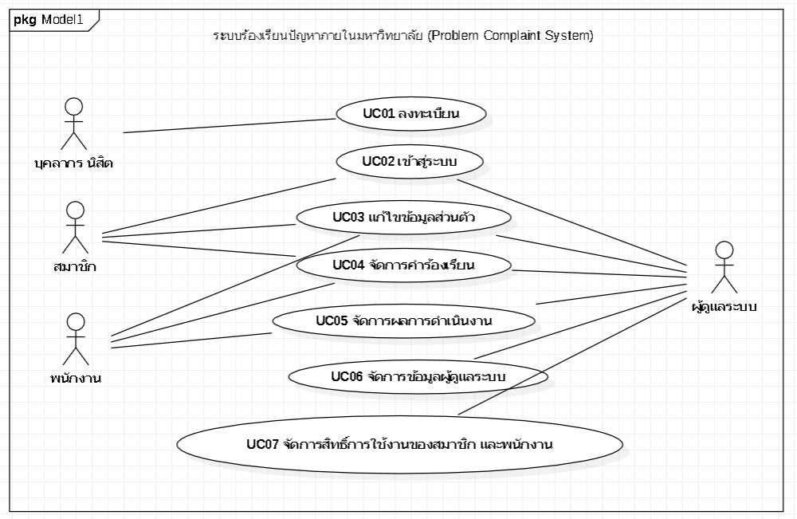
Use Case Diagram ของระบบร้องเรียน

Slide 10
การดำเนินงานวิจัย (ออกแบบระบบ)
ออกแบบระบบโดยใช้แผนภาพคลาส (Class Diagram) เพื่อแสดงถึงโครงสร้างของระบบ

Slide 11
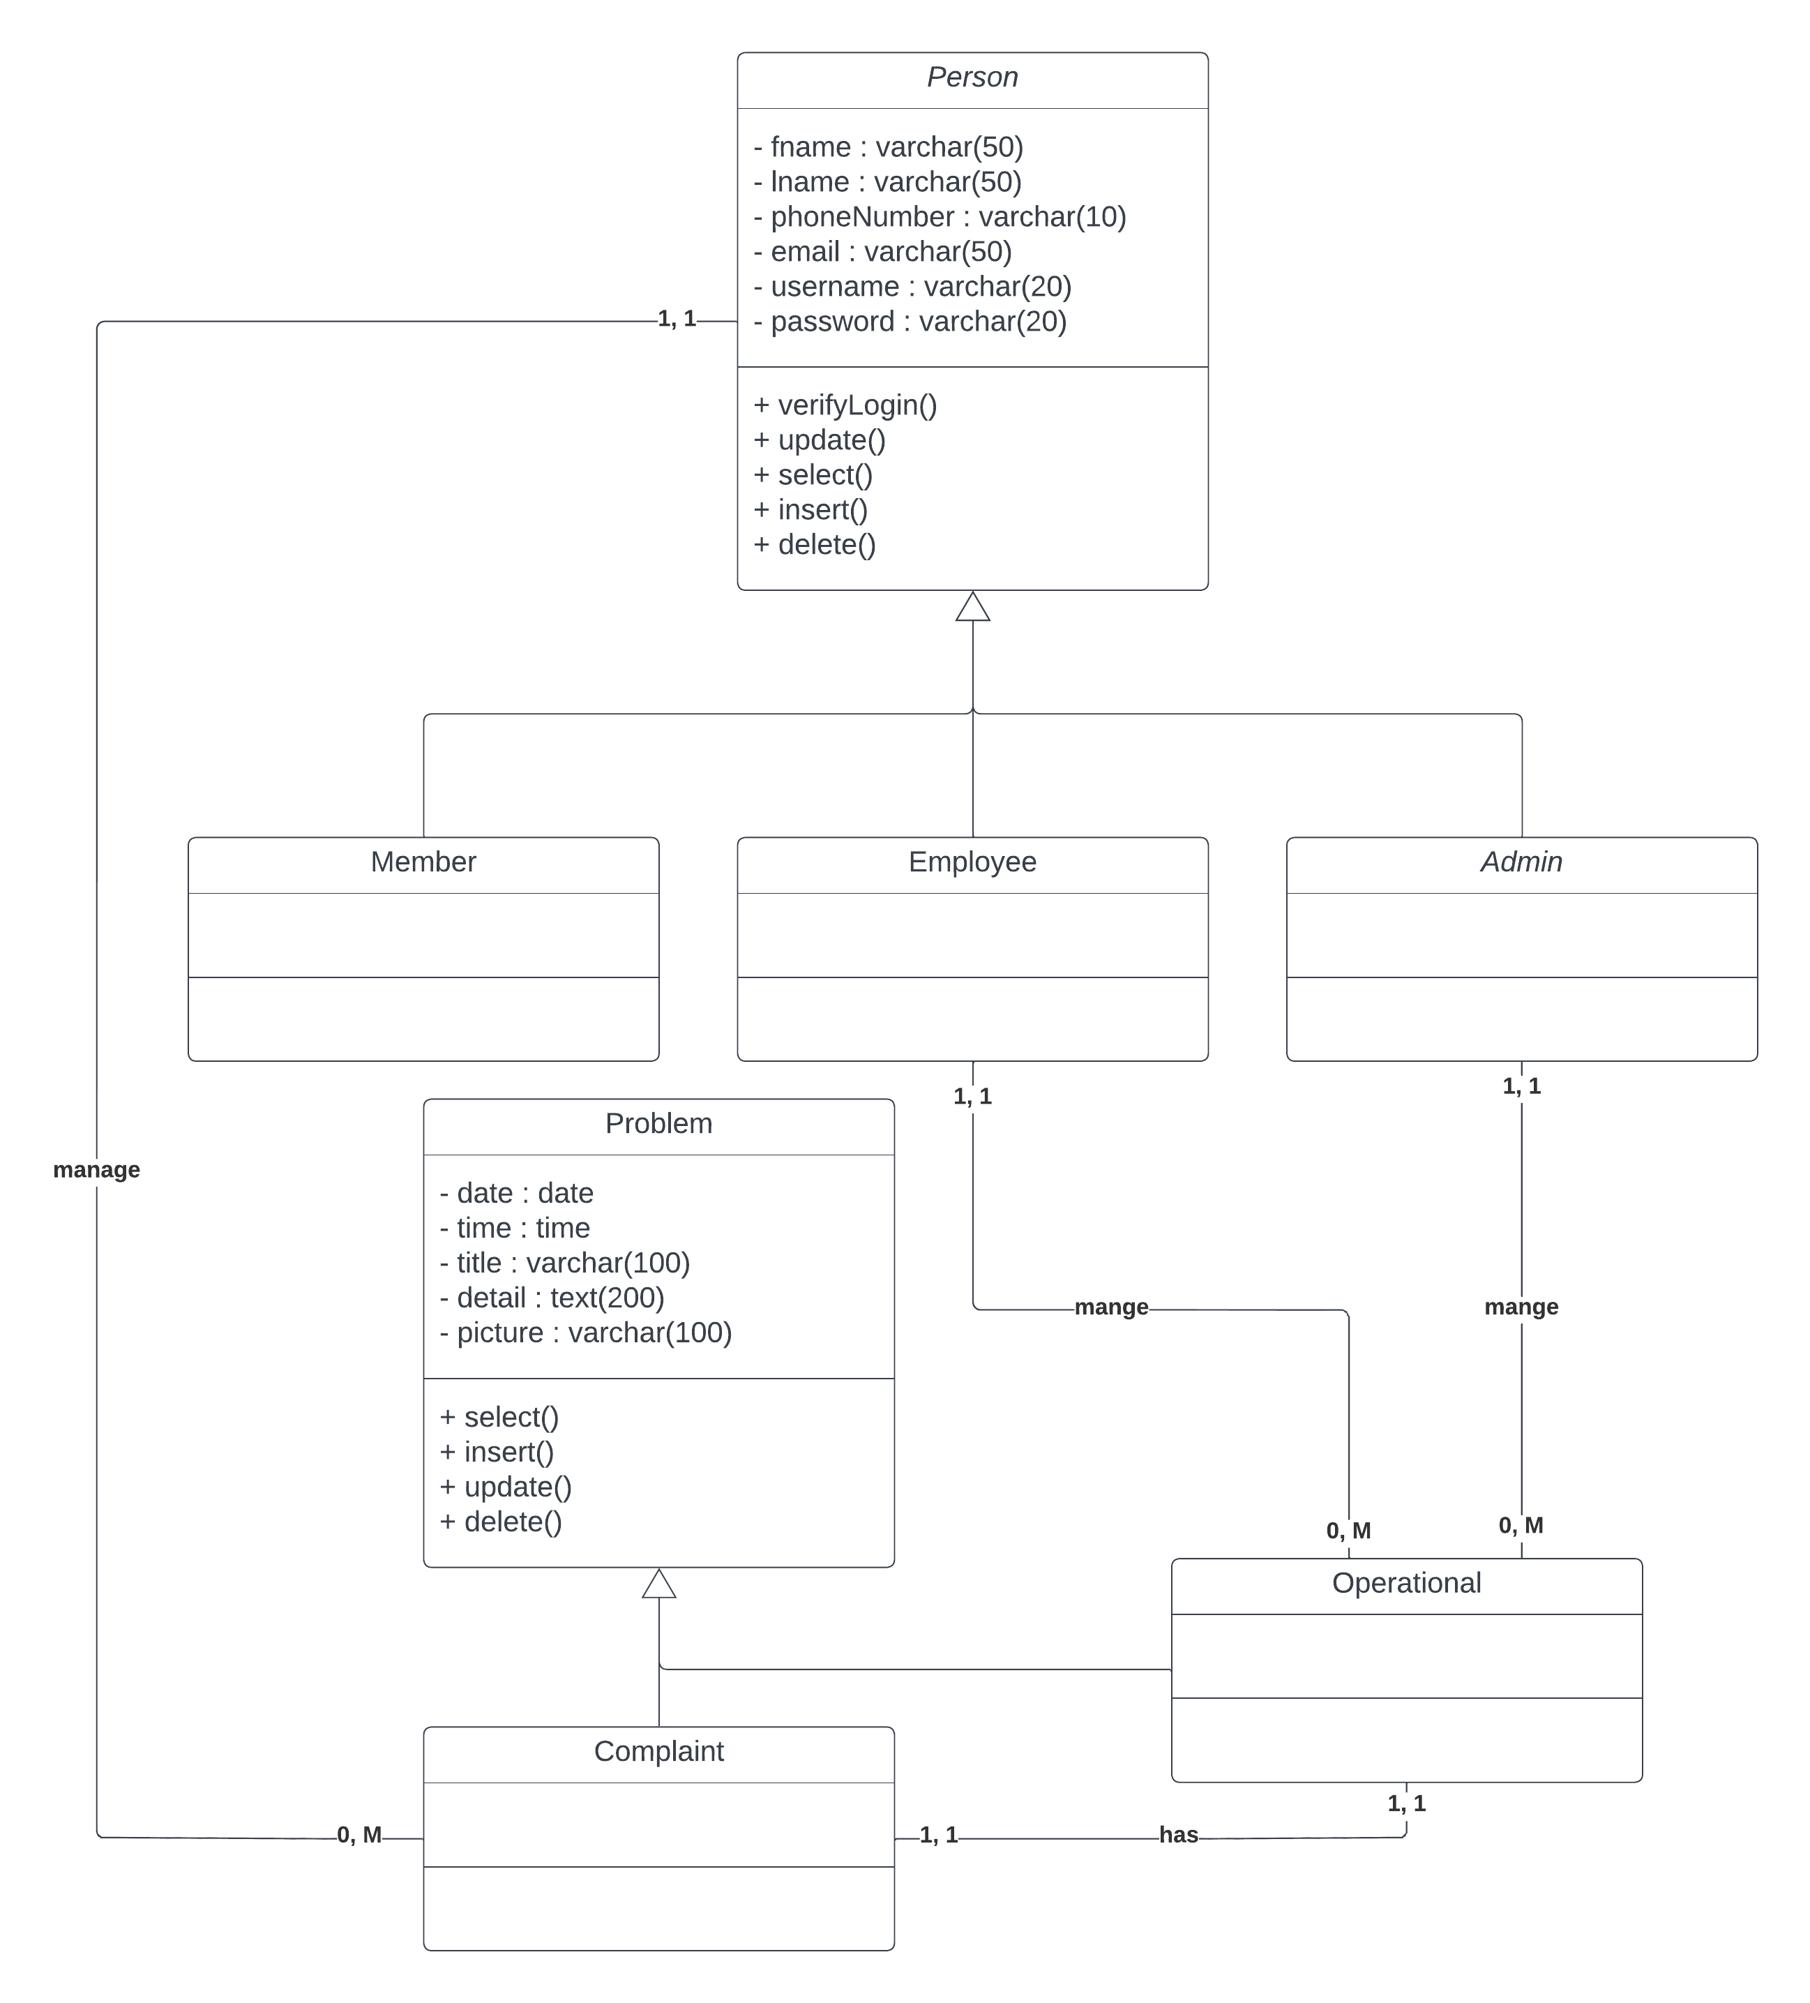
Class Diagram ของระบบร้องเรียน

Slide 12
การดำเนินงานวิจัย (ออกแบบระบบ)
ออกแบบฐานข้อมูล โดยใช้แผนภาพแบบจำลองฐานข้อมูลหรืออี-อา ไดอะแกรม (E-R Diagram) เพื่ออธิบายโครงสร้างของฐานข้อมูลที่ใช้ในระบบ รวมถึงข้อมูลที่ถูกจัดเก็บไว้ในฐานข้อมูลระบบ

Slide 13
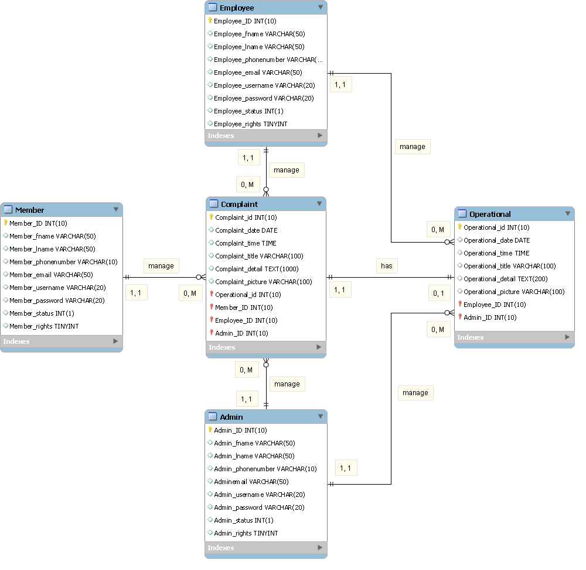
E-R Diagram ของระบบร้องเรียน

Slide 14
ผลการดำเนินงานวิจัย
จากการพัฒนาระบบร้องเรียนปัญหา กรณีศึกษามหาวิทยาลัยบูรพา วิทยาเขตสระแก้ว ทำให้ได้ระบบร้องเรียนที่มีการทำงานดังต่อไปนี้

Slide 15
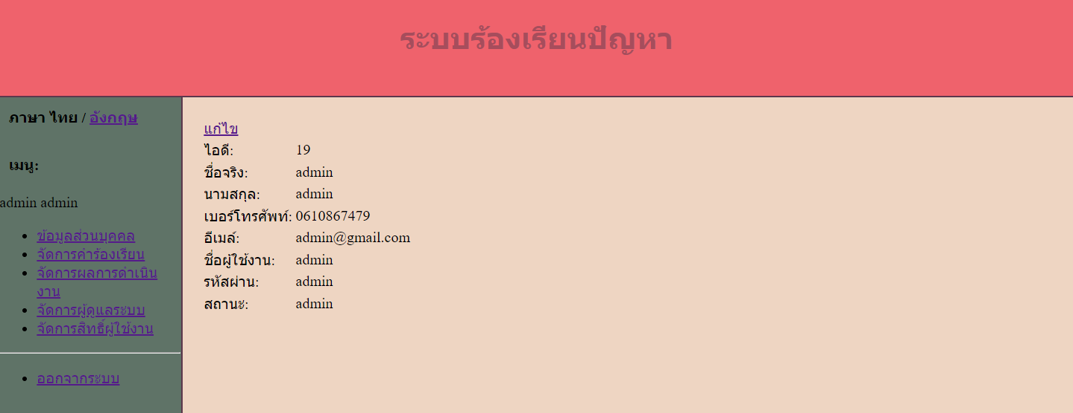
การเปลี่ยนการแสดงผลเป็นภาษาไทย

Slide 16
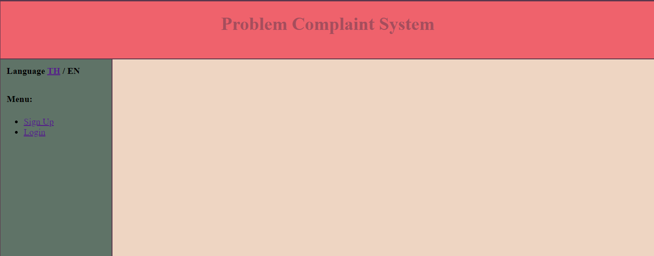
การเปลี่ยนการแสดงผลเป็นภาษาอังกฤษ

Slide 17
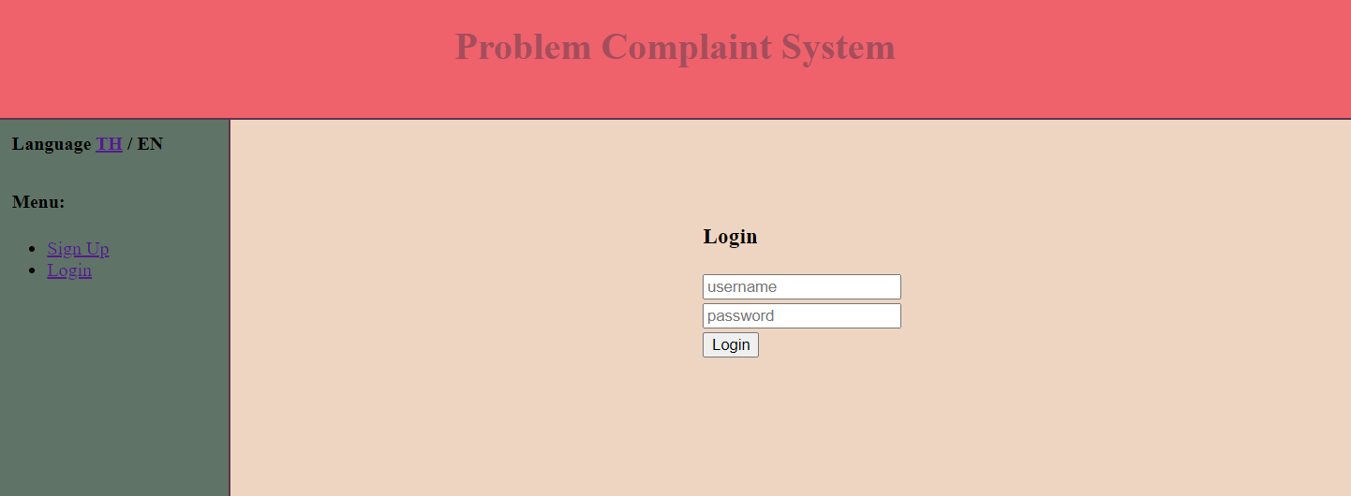
หน้าจอการเข้าสู่ระบบ

Slide 18
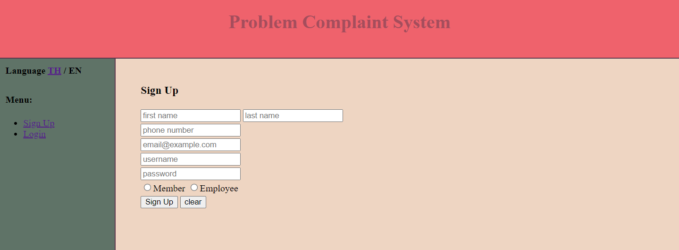
หน้าจอการสมัครสมาชิก

Slide 19
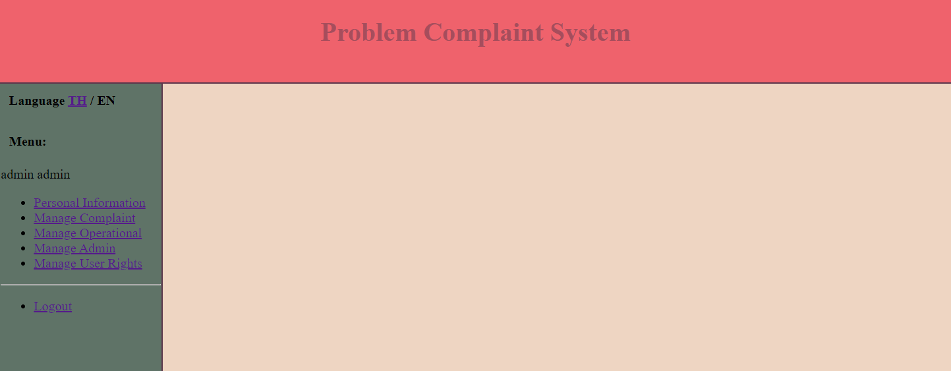
หน้าจอการใช้งานของผู้ดูแลระบบ

Slide 20

หน้าจอการใช้งานของสมาชิก

Slide 21

หน้าจอการทำงานของพนักงาน

Slide 22

หน้าจอแสดงข้อมูลส่วนบุคคล

Slide 23
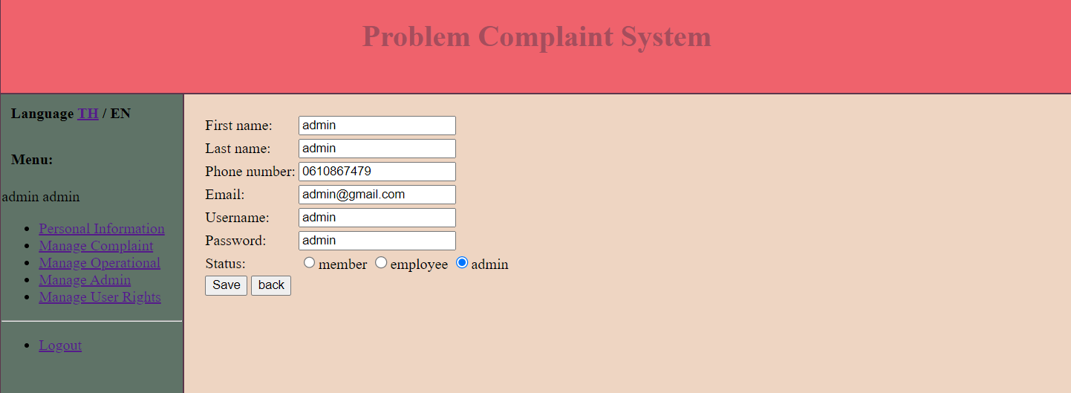
หน้าจอแก้ไขข้อมูลส่วนบุคคล

Slide 24
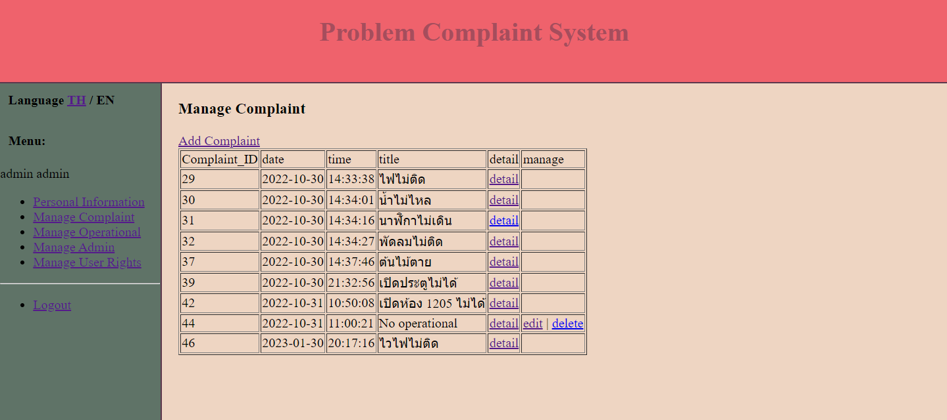
หน้าจอการจัดการคำร้องเรียน

Slide 25
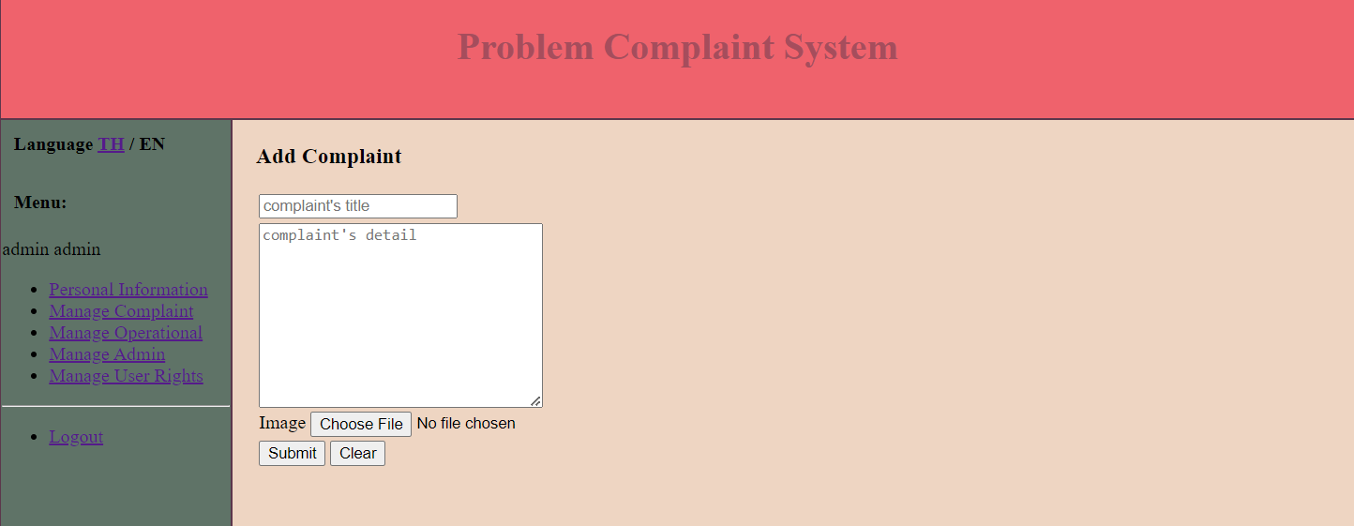
หน้าจอเพิ่มคำร้องเรียน

Slide 26
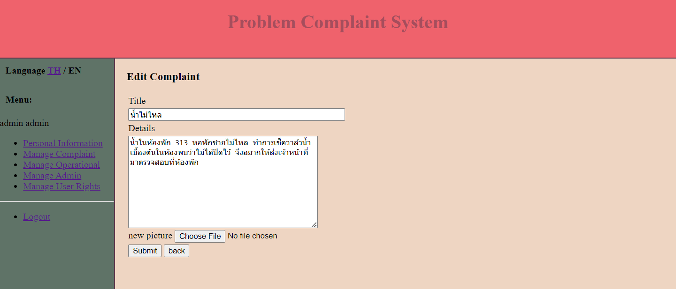
หน้าจอแก้ไขผลคำร้องเรียน

Slide 27
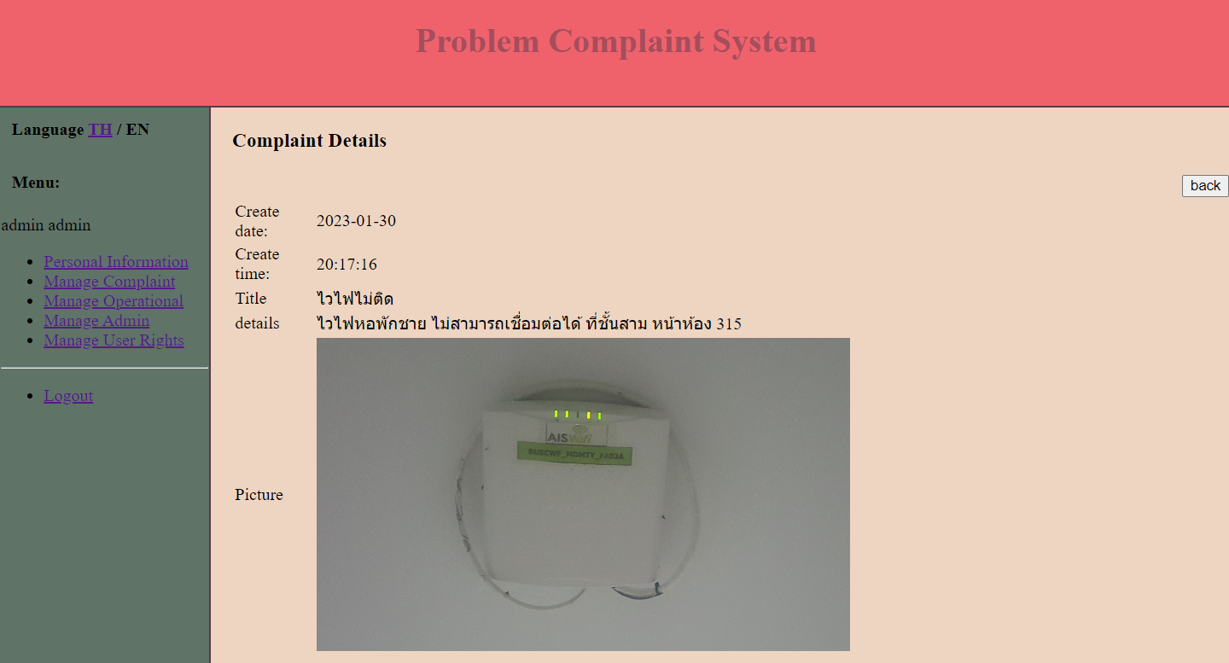
หน้าจอแสดงรายละเอียดคำร้องเรียน

Slide 28
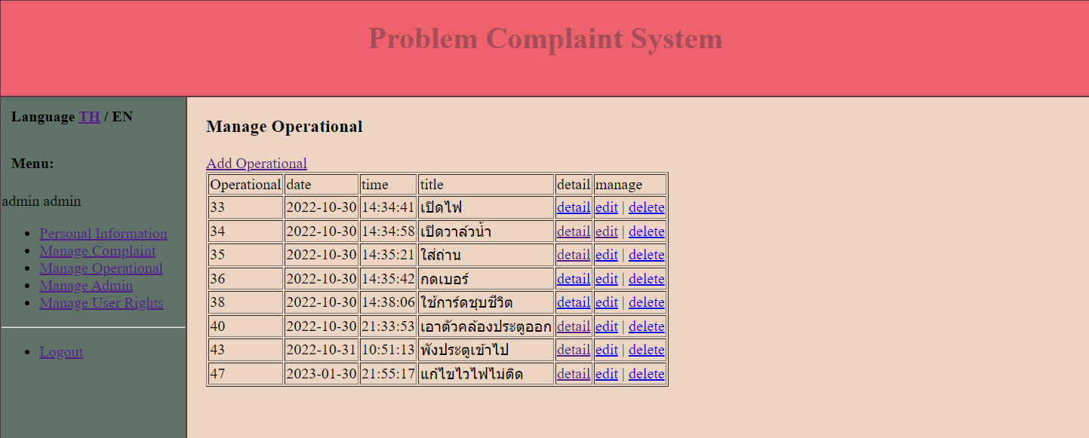
หน้าจอการจัดการผลการดำเนินงาน

Slide 29
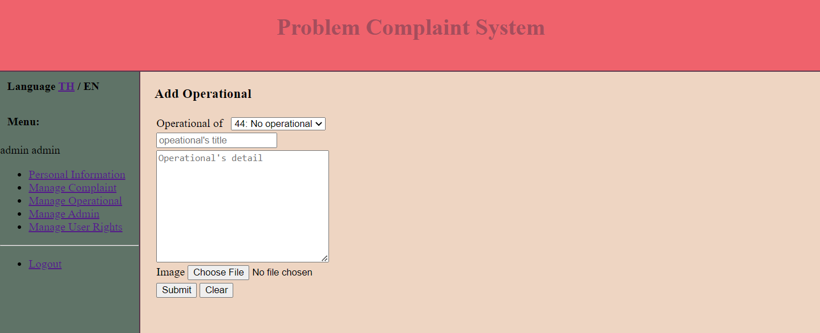
หน้าจอเพิ่มผลการดำเนินงาน

Slide 30
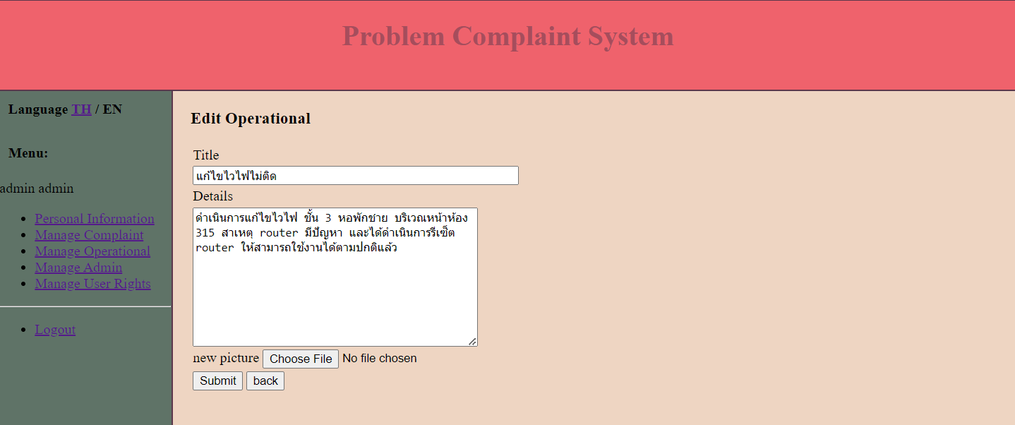
หน้าจอแก้ไขผลการดำเนินงาน

Slide 31
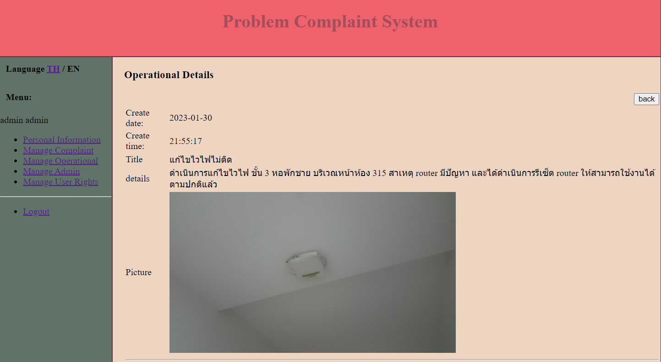
หน้าจอแสดงรายละเอียดผลการดำเนินงาน

Slide 32
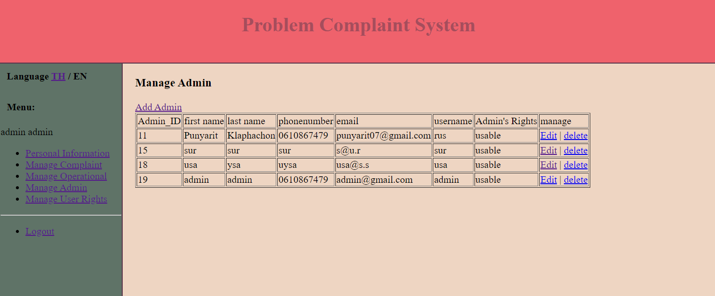
หน้าจอการจัดการข้อมูลผู้ดูแลระบบ

Slide 33
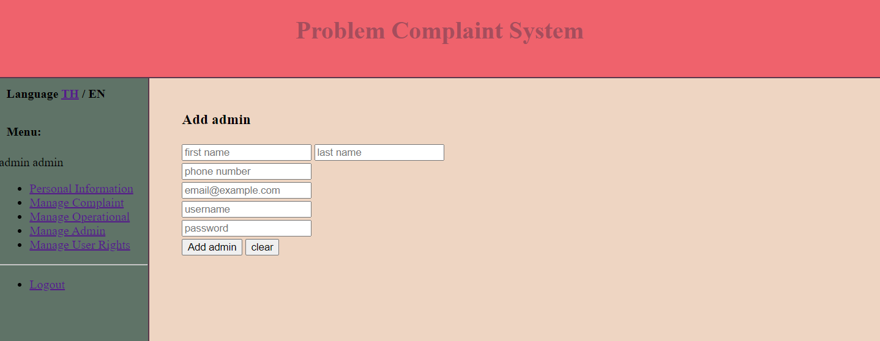
หน้าจอเพิ่มข้อมูลผู้ดูแลระบบ

Slide 34
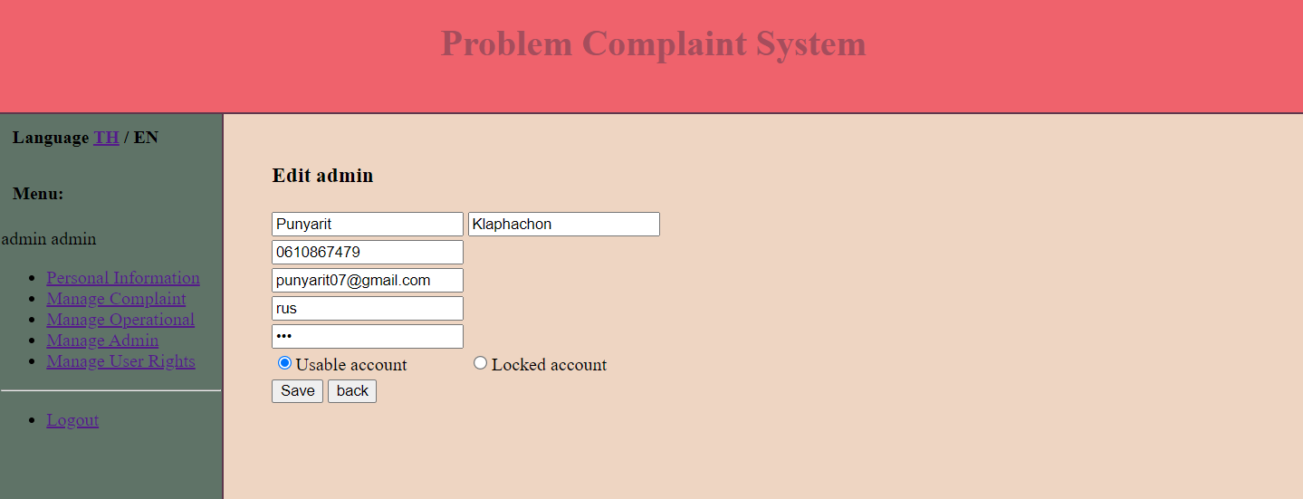
หน้าจอแก้ไขข้อมูลผู้ดูแลระบบ

Slide 35
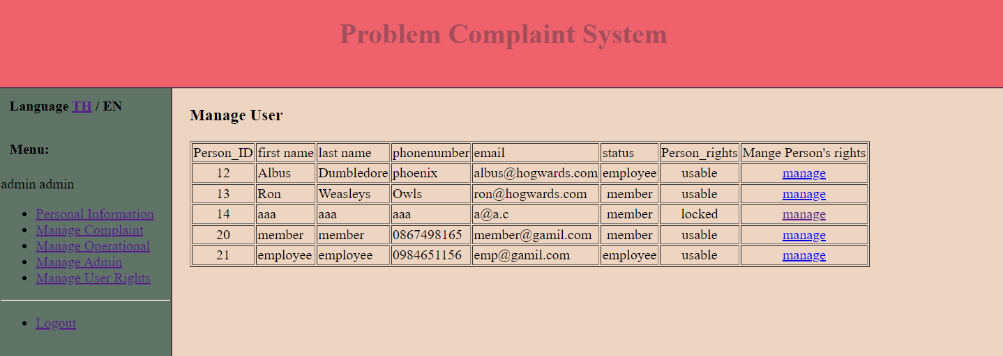
หน้าจอการจัดการสิทธิ์การใช้งานของผู้ใช้งานระบบ

Slide 36
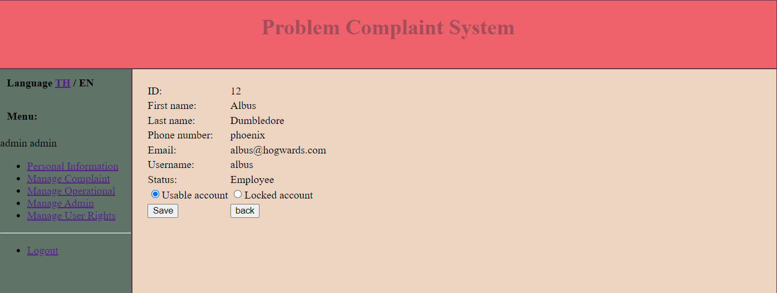
หน้าจอการแก้ไขสิทธิ์การใช้งานของผู้ใช้งานระบบ

Slide 37
ผลการประเมินจากผู้ใช้งานระบบ
ผู้จัดทำงานวิจัยได้ติดตั้งระบบเพื่อให้ผู้ใช้งานระบบได้ทดสอบ และได้สร้างแบบสอบถามและจัดให้ผู้ทดสอบการใช้งานระบบตอบแบบสอบถาม โดยแบ่งรายละเอียดการประเมินเป็น 5 ด้าน ได้แก่ 1) ด้านคุณภาพของระบบ (System Quality) 2) ด้านคุณภาพสารสนเทศ (Information Quality) 3) ด้านคุณภาพของบริการ (Service Quality) 4) ด้านการใช้หรือความตั้งใจที่จะใช้ระบบ (Intent to Use) 5) ด้านประโยชย์ที่ได้รับ (Benefits) โดยทำการทดสอบกับกลุ่มตัวอย่างผู้ใช้งานจำนวน 10 คน และแบ่งระดับคะแนนความพึงพอใจในการใช้งานระบบจากผลการประเมินออกเป็น 5 ระดับ ดังนี้

Slide 38
ผลการประเมินจากผู้ใช้งานระบบ
1.00 – 1.50 หมายถึง มีความพึงพอใจอยู่ในระดับน้อยที่สุด
1.51 – 2.50 หมายถึง มีความพึงพอใจอยู่ในระดับน้อย
2.51 – 3.50 หมายถึง มีความพึงพอใจอยู่ในระดับปานกลาง
3.51 – 4.50 หมายถึง มีความพึงพอใจอยู่ในระดับมาก
4.51 – 5.00 หมายถึง มีความพึงพอใจอยู่ในระดับมากที่สุด

Slide 39
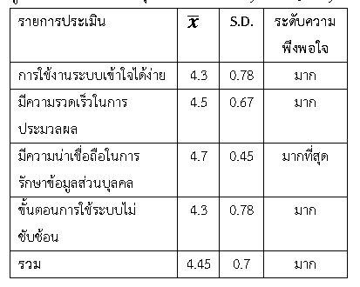
ผลการประเมินด้านคุณภาพของระบบ
Notes:
ด้านคุณภาพของระบบ (System Quality)
มีคะแนนค่าเฉลี่ยเป็นโดยรวมระดับความพึงพอใจมาก (4.45) และ ส่วนเบี่ยงเบนมาตรฐาน (0.7)

Slide 40
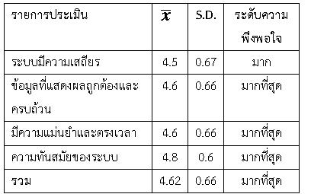
ผลการประเมินด้านคุณภาพสารสนเทศ
Notes:
ด้านคุณภาพของระบบ (Information Quality)
มีคะแนนค่าเฉลี่ยเป็นโดยรวมระดับความพึงพอใจมากที่สุด (4.62) และ ส่วนเบี่ยงเบนมาตรฐาน (0.66)

Slide 41
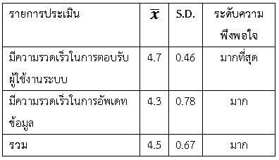
ผลการประเมินด้านคุณภาพของบริการ
Notes:
ด้านคุณภาพของบริการ (Service Quality)
มีคะแนนค่าเฉลี่ยเป็นโดยรวมระดับความพึงพอใจมาก (4.5) และ ส่วนเบี่ยงเบนมาตรฐาน (0.67)

Slide 42
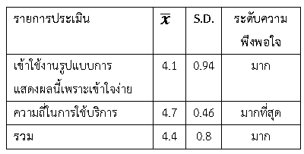
ผลการประเมินด้านการใช้หรือความตั้งใจที่จะใช้ระบบ
Notes:
ด้านการใช้หรือความตั้งใจที่จะใช้ระบบ (Intent to Use)
มีคะแนนค่าเฉลี่ยเป็นโดยรวมระดับความพึงพอใจมาก (4.4) และ ส่วนเบี่ยงเบนมาตรฐาน (0.8)

Slide 43
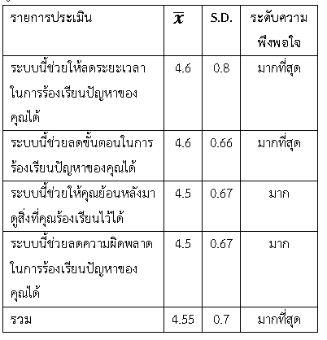
ผลการประเมินด้านประโยชย์ที่ได้รับ
Notes:
ด้านประโยชย์ที่ได้รับ (Benefits)
มีคะแนนค่าเฉลี่ยเป็นโดยรวมระดับความพึงพอใจมากที่สุด (4.55) และ ส่วนเบี่ยงเบนมาตรฐาน (0.7)

Slide 44
ข้อเสนอแนะ
ปรับรูปแบบหน้าจอแสดงผลให้มีความเหมาะสม มีความน่าดึงในการใช้งาน
ปรับการแสดงผลให้สามารถรองรับการทำงานได้บนหลากหลายอุปกรณ์

Slide 45
เอกสารอ้างอิง
วัฒนพล ชุมเพชร. (2017). การพัฒนาระบบสารสนเทศเพื่อการร้องเรียนและติดตามปัญหาจากประชาชนในท้องถิ่นสู่ภาครัฐ. Sripatum Review of Science and Technology, 9(1), 106-117.
Andreja Velimirovic. What is SDLC? Phases of Software Development. [ออนไลน์] 2565. [สืบค้นวันที่ 26 พฤศจิกายน 2565]. จาก bit.ly/3EFVVKQ
Royappa, A. V. (2000). The PHP web application server. Journal of Computing Sciences in Colleges, 15(3), 201-211.
Bell, D. (2003). UML basics: An introduction to the Unified Modeling Language. The Rational Edge.
Richard B. What is MySQL: MySQL Explained For Beginners. [ออนไลน์] 2565. [สืบค้นวันที่ 26 พฤศจิกายน 2565]. จาก bit.ly/3V0WSnT
Blischak, J. D., Davenport, E. R., & Wilson, G. (2016). A quick introduction to version control with Git and GitHub. PLoS computational biology, 12(1), e1004668.

